Slide 1
EUROPA.-LA VUELTA AL MUNDO EN 885 JARDINES.-REINO UNIDO.-
LONDRES.-B
Selección de textos y fotografías por
JOSE ELIAS BONELLS

Slide 2
Horniman Museum
El Museo Horniman es un museo en Forest Hill , South Londres , Inglaterra .
Puesto en servicio en 1898, se inauguró en 1901 y fue diseñado por Charles Harrison Townsend en el estilo Arts & Crafts.
El Museo Horniman es un organismo público no departamental del Departamento de Cultura, Medios y Deporte y se constituye como una empresa y la organización benéfica registrada en virtud del derecho inglés.

Slide 3
El museo está situado en (65.000 m²) de jardines que incluyen las siguientes características:
Un grado II de invierno de 1894 que fue trasladado de la casa de la familia Horniman en Croydon a la ubicación actual en la década de 1980.
Un quiosco de música a partir de 1912
Un recinto para animales pequeños
Un sendero natural
Un jardín ornamental

Slide 4
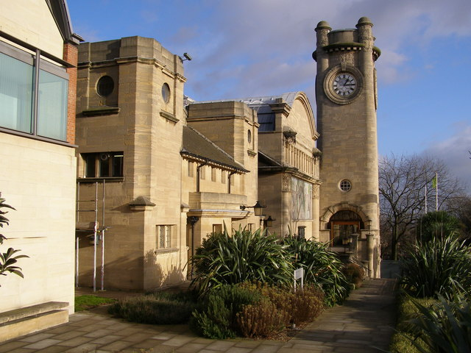
Notes:
Horniman Museum

Slide 5
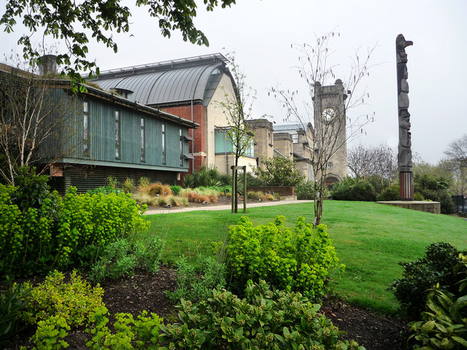
Notes:
Horniman Museum

Slide 6
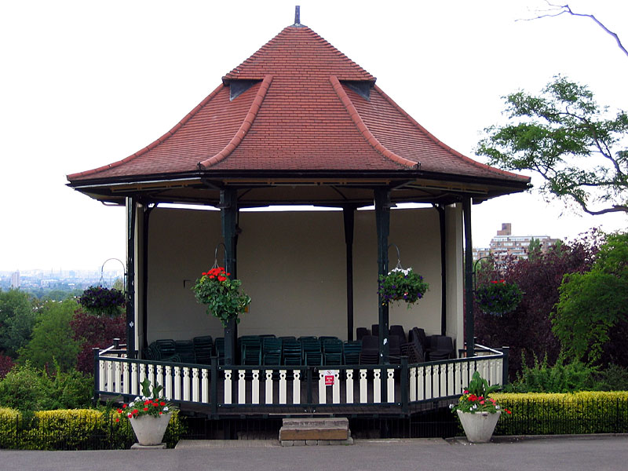
Notes:
Horniman.-Kiosko de Musica

Slide 7
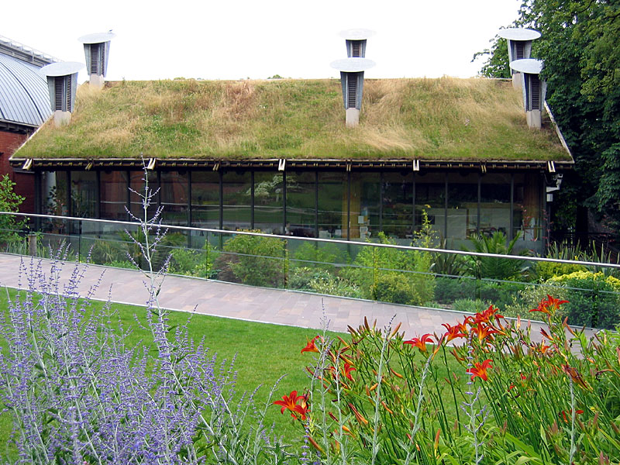
Notes:
Horniman .-Green Building

Slide 8
HYDE PARK
Hyde Park es uno de los parques más grandes en Londres central, Inglaterra y uno de los Parques Reales de Londres, famoso por su Speakers' Corner.
El parque está dividido en dos por el lago Serpentine.
El parque es contiguo con los Kensington Gardens; aunque a veces se asume que son parte de Hyde Park, los Kensington Gardens han estado técnicamente separados desde 1728, cuando la Reina Carolina hizo una división entre los dos. Hyde Park tiene una dimensión de (140 ha/1,4 km²) y los Kensington Gardens de (110 ha) resultando en un área total de (250 ha), haciéndolo más grande que el Principado de Mónaco (1,96 km² ).

Slide 9
El parque fue la sede de la Gran Exposición de 1851, para la cual se construyó el Palacio de Cristal diseñado por Joseph Paxton.
El parque ha sido escenario tradicional para manifestaciones multitudinarias. Los cartista, la Liga Reformista, las Sufragistas y la Coalición Antiguerra han protagonizado protestas en el parque.
Muchos protestantes de la Marcha por la Libertad y el Sustento comenzaron su movimiento desde Hyde Park.
El 20 de julio de 1982 en los atentados de Hyde Park y Regents Park, dos bombas relacionadas con el IRA Provisional causaron la muerte de ocho miembros de la Household Cavalry y de los Royal Green Jackets y siete caballos.

Slide 10
Sitios de interés en el parque incluyen Speakers' Corner (ubicada en la esquina noreste cerca del Marble Arch), cerca del antiguo sitio de las horcas de Tyburn, y Rotten Row, que es el límite septentrional del sitio del Palacio de Cristal.
Al sureste (pero fuera del parque) está Hyde Park Corner.
Al sur del Lago Serpentine está el Memorial de Diana, Princesa de Gales, un anillo de piedra oval inaugurada el 6 de julio de 2004.
Al este del Serpentine, justo detrás de la presa, está el Memorial del Holocausto.
Un magnífico especímen de curiosidad botánica es el "Haya Llorón", Fagus sylvatica, conocido afectuosamente como "el árbol al revés"

Slide 11
Hyde Park ha sido el escenario de muchos conciertos de rock, incluyendo Pink Floyd (1968 y 1970), Jethro Tull (1968), Blind Faith (1969), The Rolling Stones (1969), King Crimson (1969), Grand Funk Railroad (1971), Roy Harper (1971), Wigwam (1975), Queen (1976), Genesis (1992) , Luciano Pavarotti (1991), The Who (1996), Eric Clapton (1996), Michael Flatley (1998), Steps (2000), Bon Jovi (2003), Shania Twain (2003), Red Hot Chili Peppers (2004), Live 8 (2005), Queen + Paul Rodgers (2005), Daft Punk (2007), Depeche Mode (2006), Foo Fighters (2006), Aerosmith (2007), White Stripes (2007),Party in the Park de la estación Capital 95.8, The Killers, Blur (2009).

Slide 12
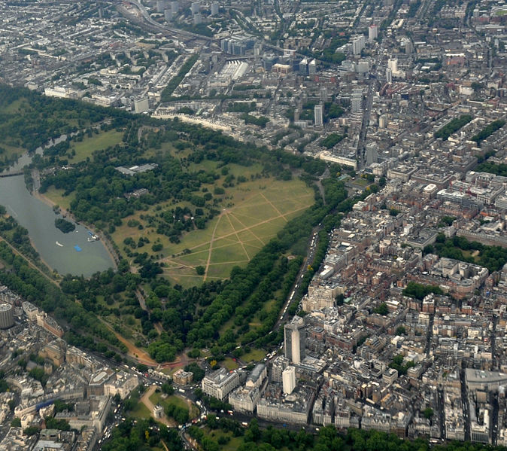

Slide 13
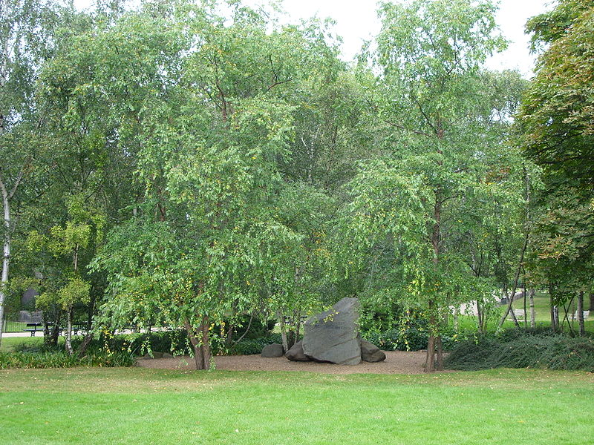
Notes:
Hyde Park.-Holocausto

Slide 14
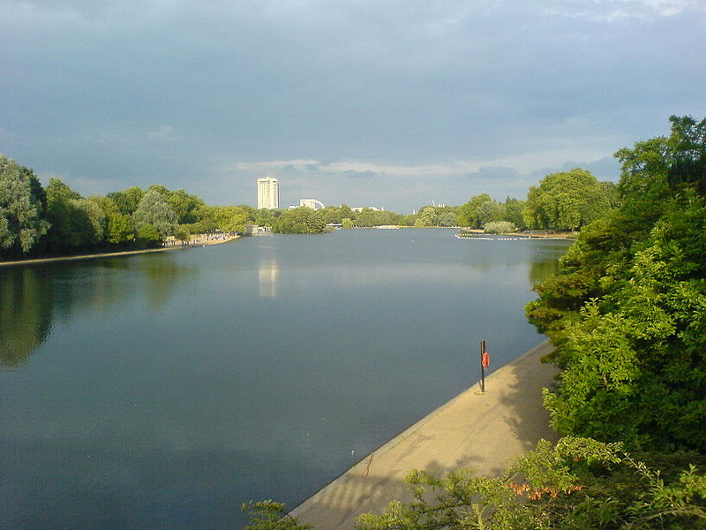
Notes:
Hyde Park.-Serpentine

Slide 15
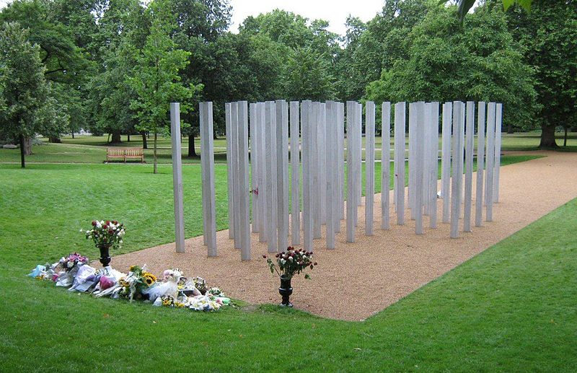
Notes:
Hyde Park.-Memorial

Slide 16
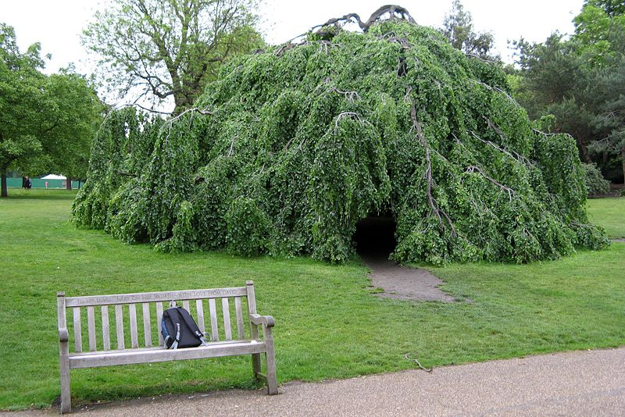
Notes:
Hyde Park.-Fagus sylvatica var.pendula

Slide 17
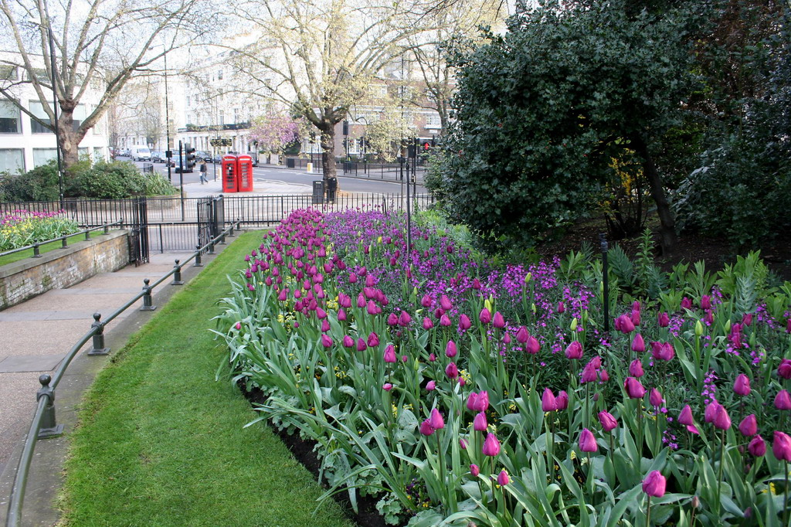
Notes:
Hyde Park

Slide 18
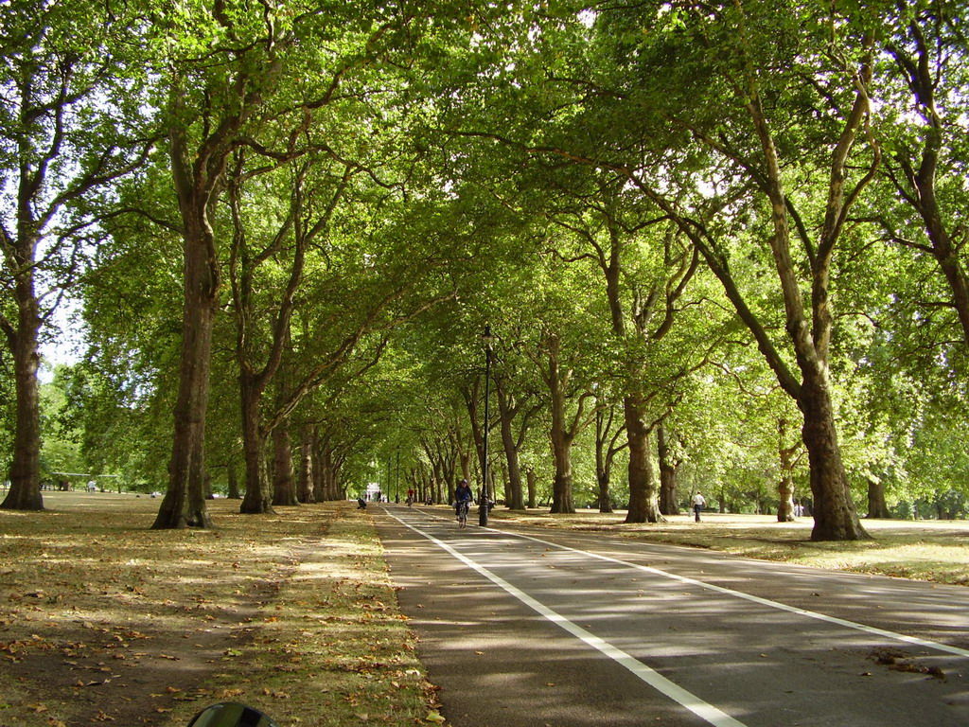
Notes:
Hyde Park

Slide 19
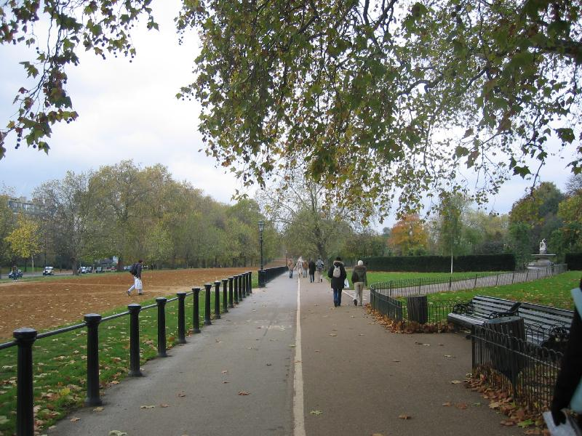
Notes:
Hyde Park

Slide 20
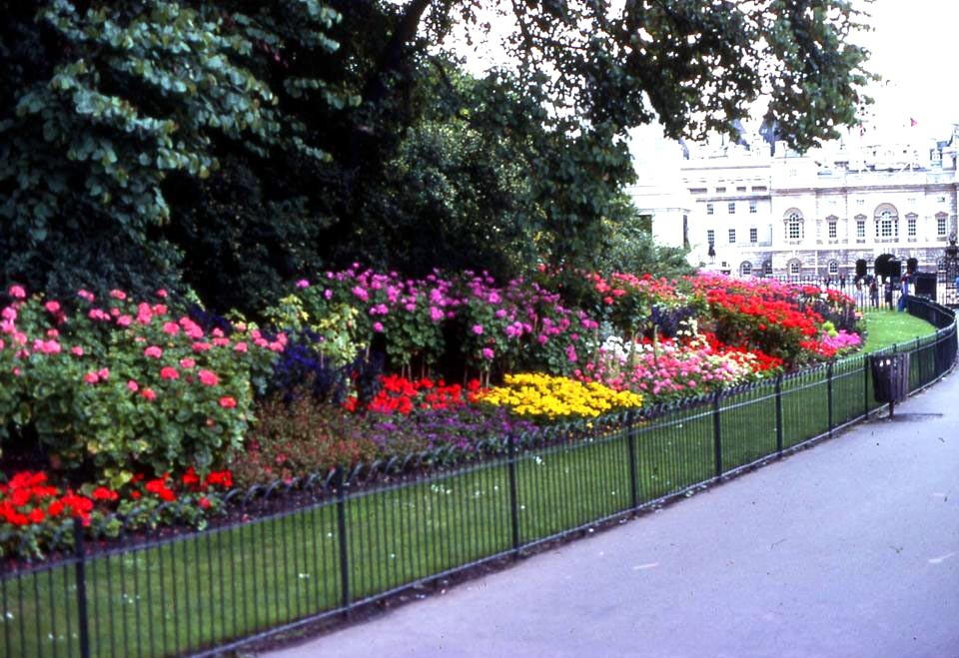
Notes:
Hyde Park

Slide 21
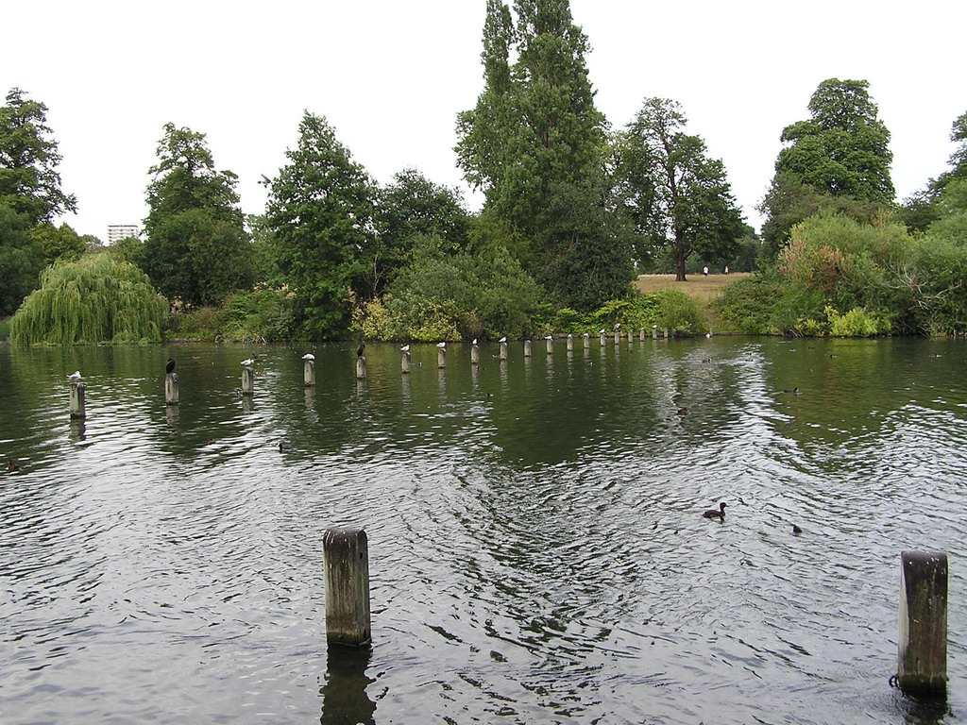
Notes:
Hyde Park

Slide 22
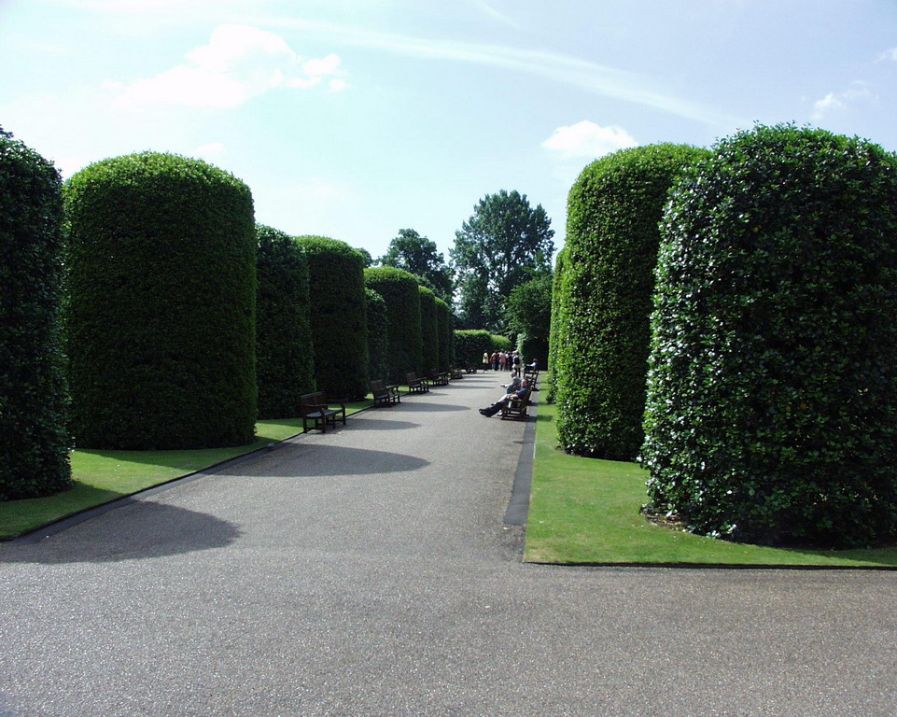
Notes:
Hyde Park

Slide 23
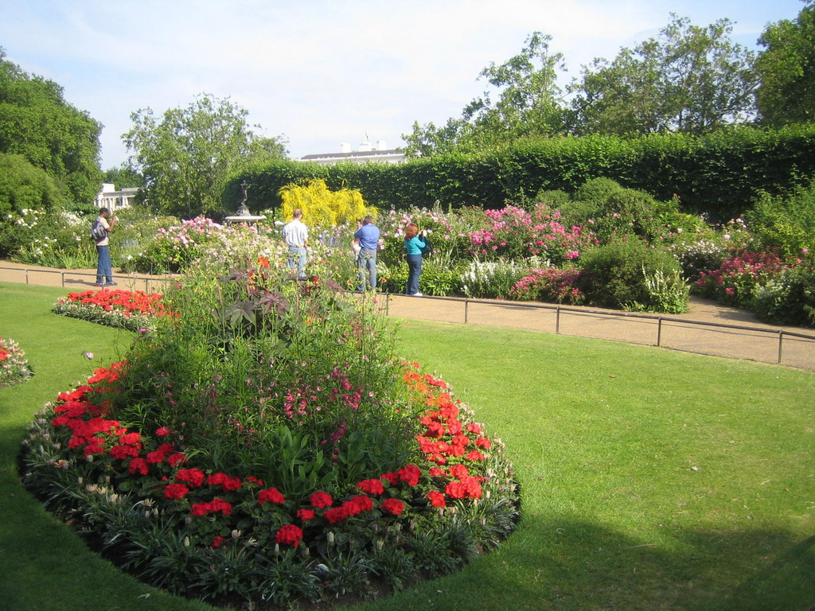
Notes:
Hyde Park

Slide 24
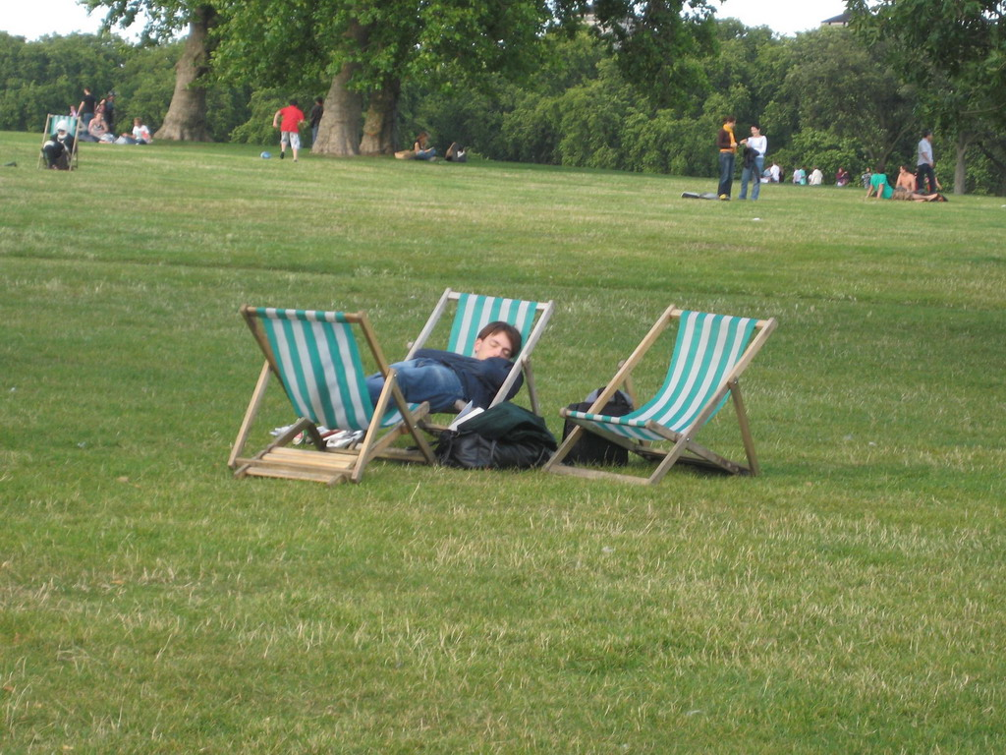
Notes:
Hyde Park

Slide 25
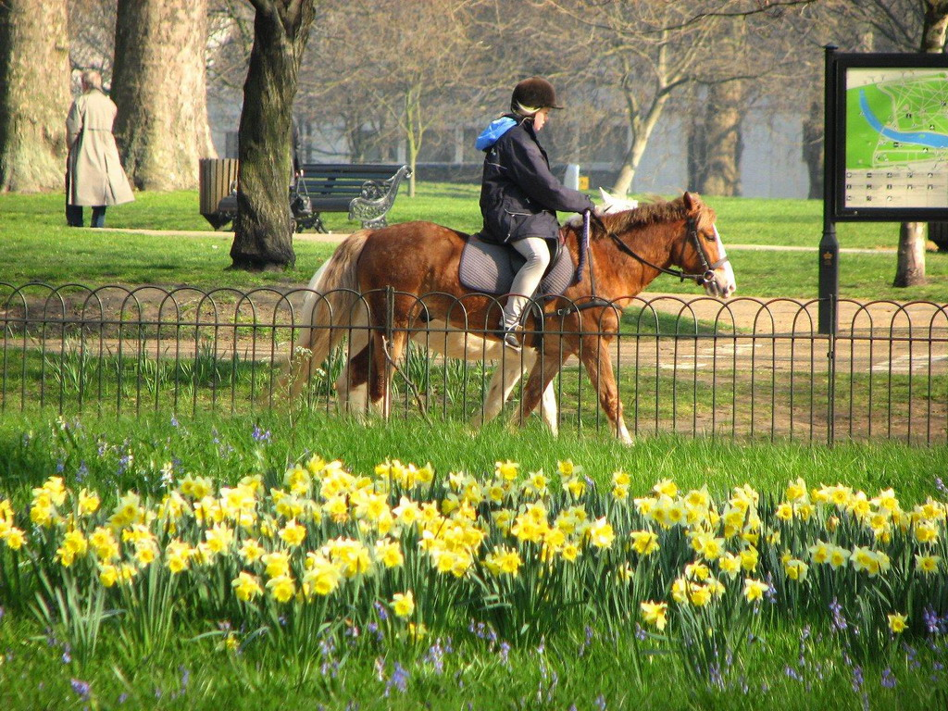
Notes:
Hyde Park

Slide 26
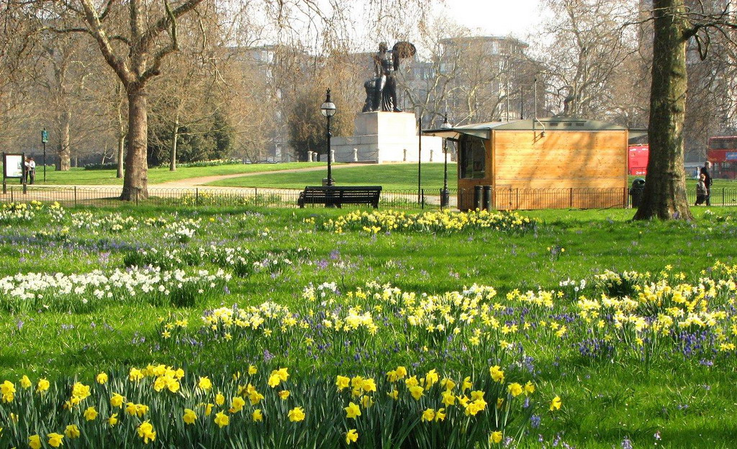
Notes:
Hyde Park

Slide 27
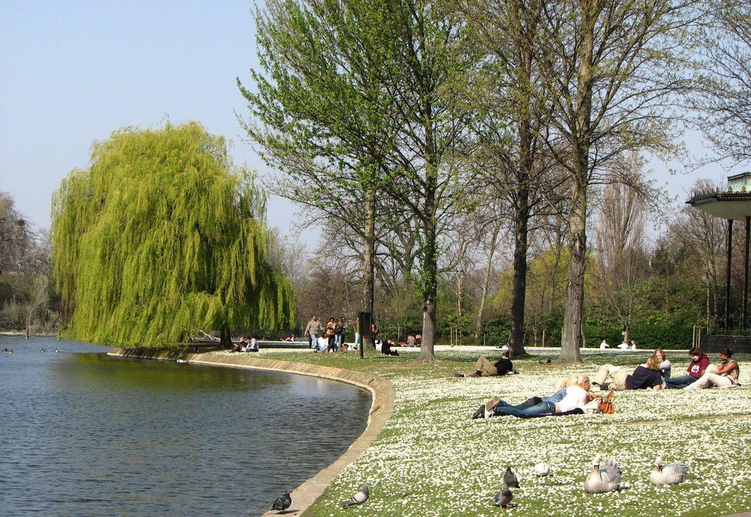
Notes:
Hyde Park

Slide 28
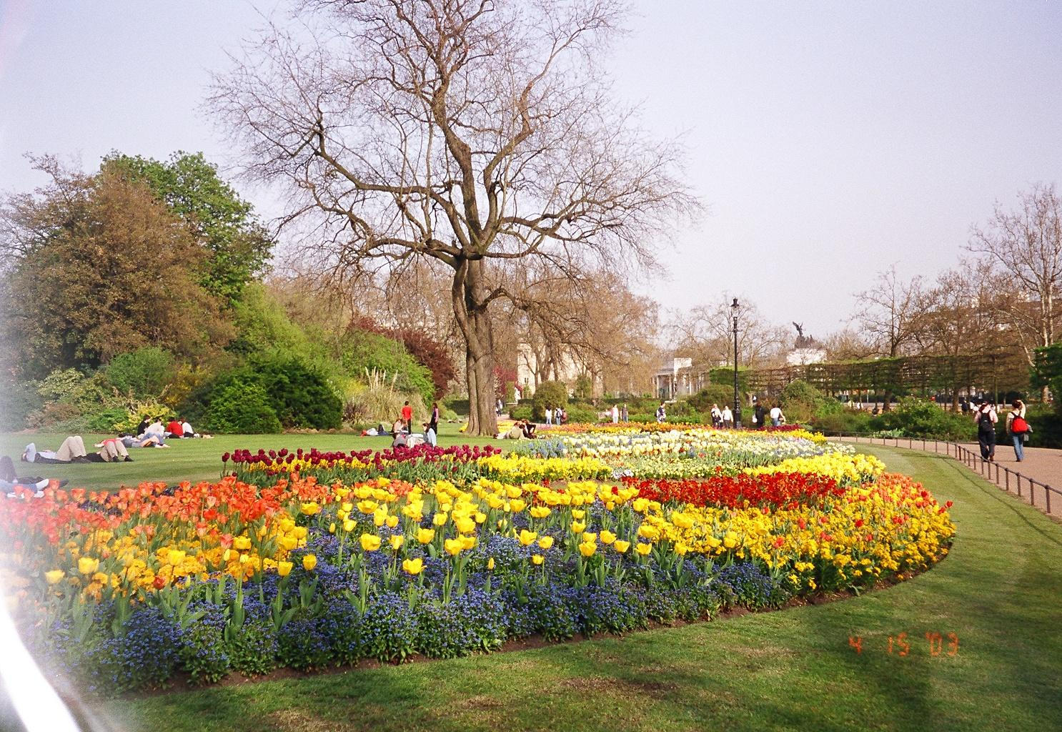
Notes:
Hyde Park

Slide 29
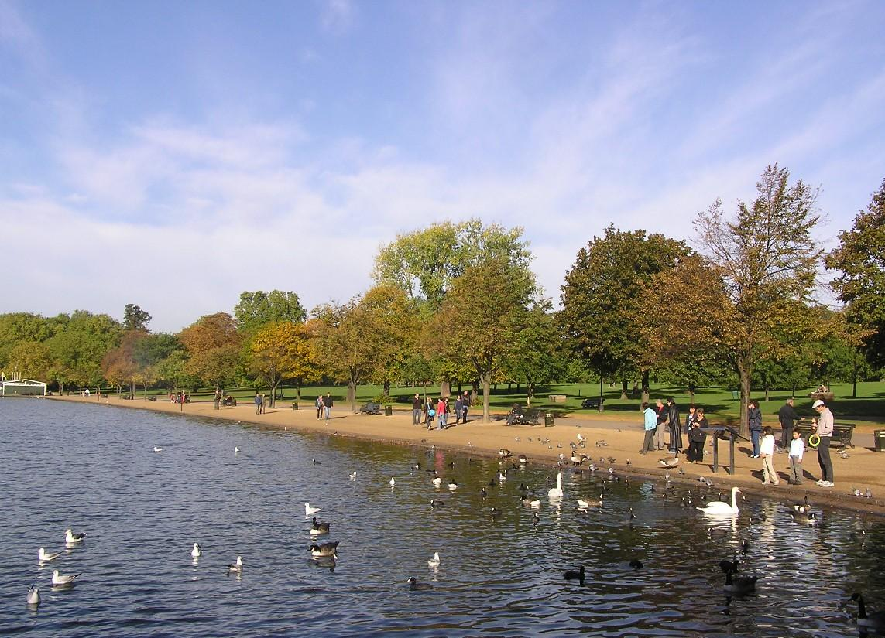
Notes:
Hyde Park

Slide 30
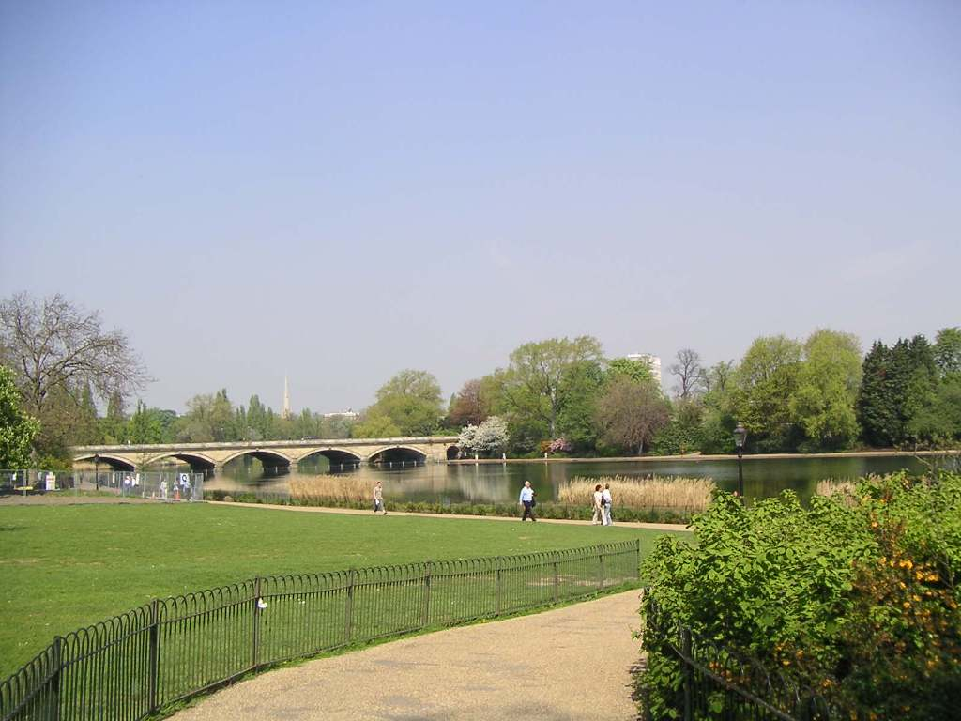
Notes:
Hyde Park

Slide 31
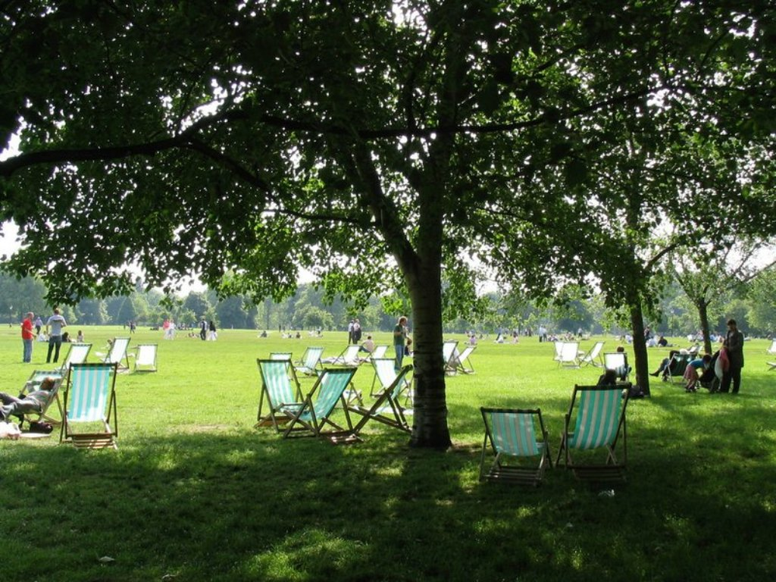
Notes:
Hyde Park

Slide 32
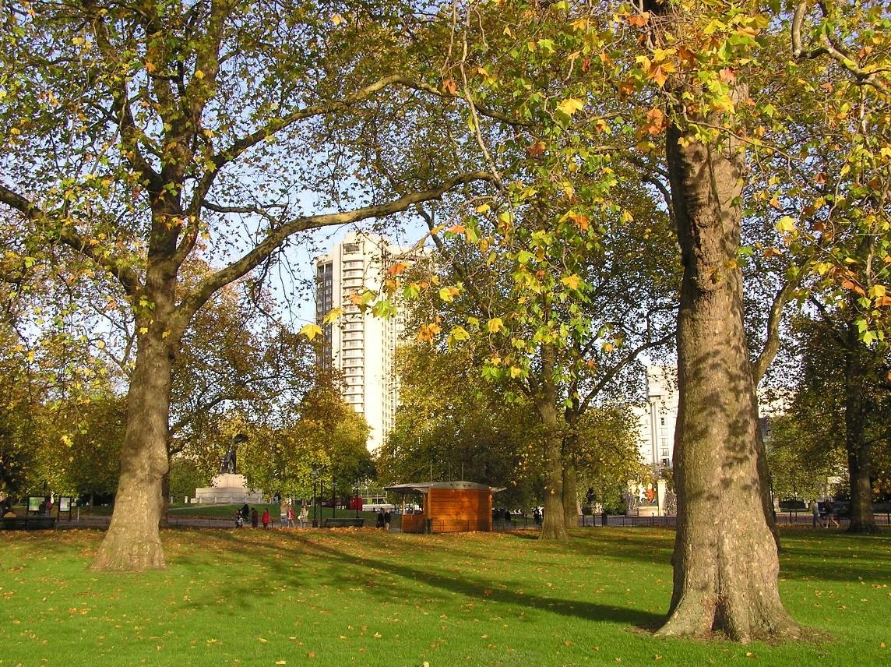
Notes:
Hyde Park

Slide 33
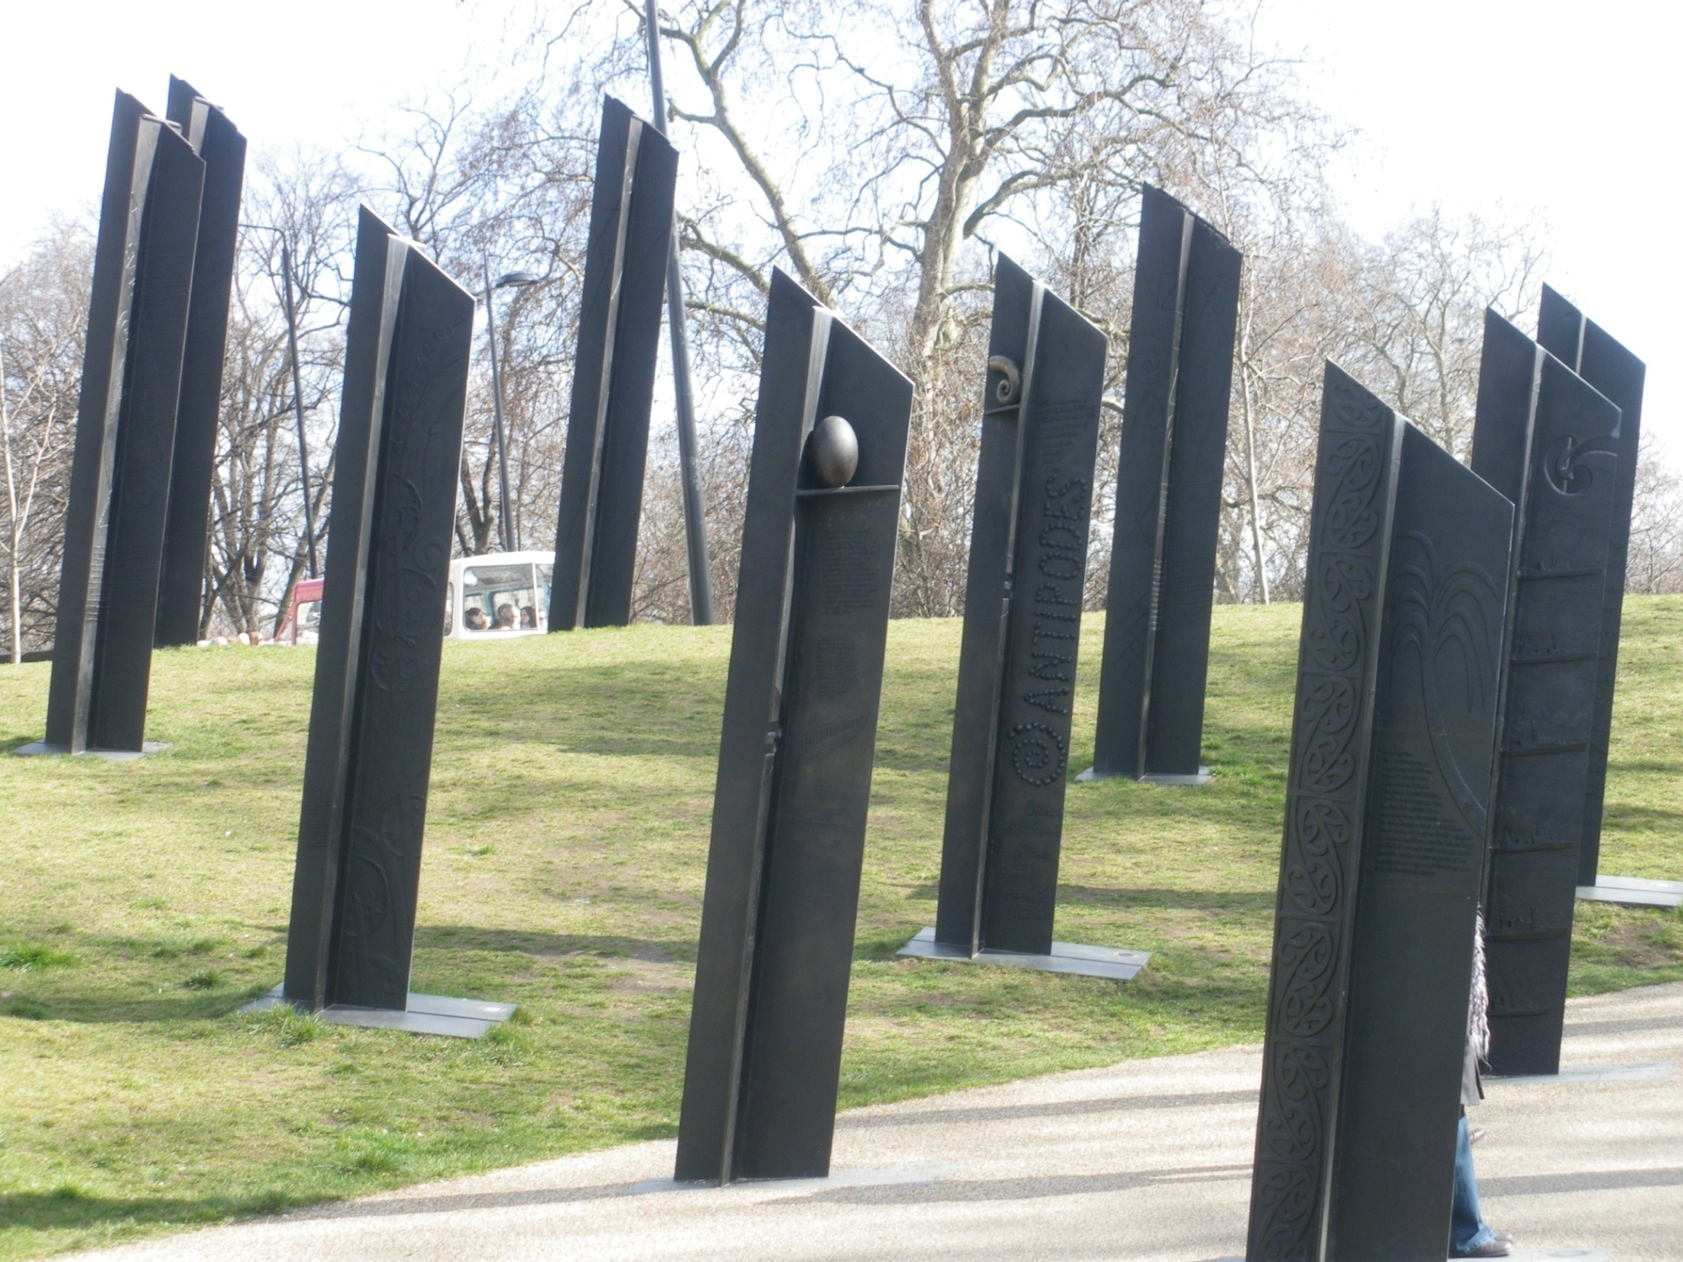
Notes:
Hyde Park.-New Zealand Memorial

Slide 34
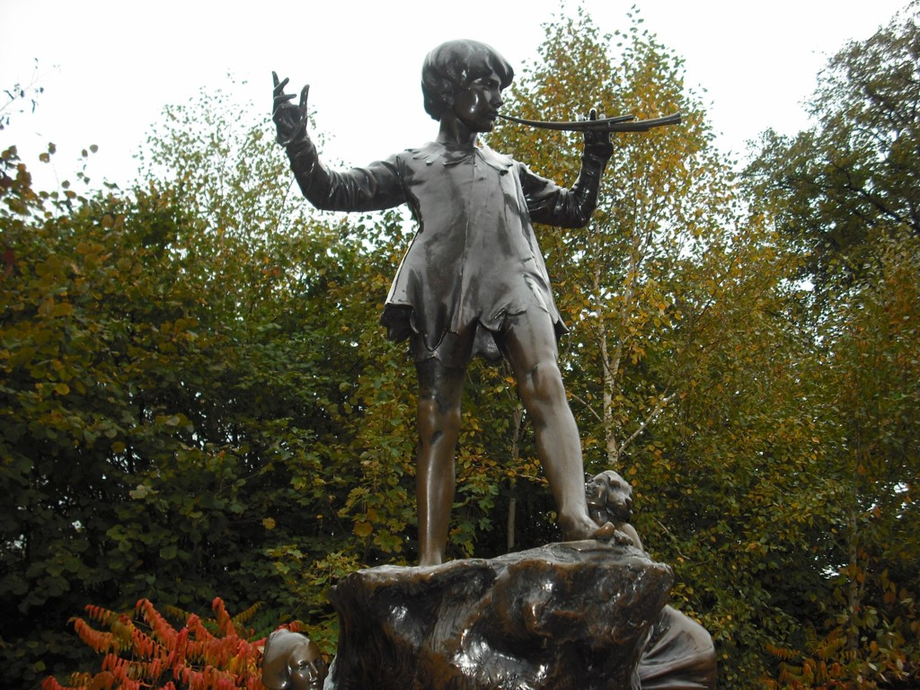
Notes:
Hyde Park.- Peter Pan

Slide 35
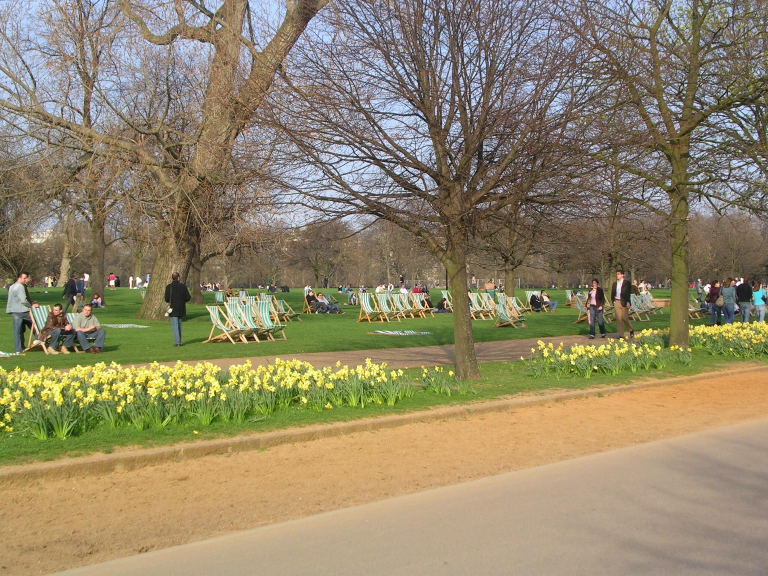
Notes:
Hyde Park.-Seeting

Slide 36
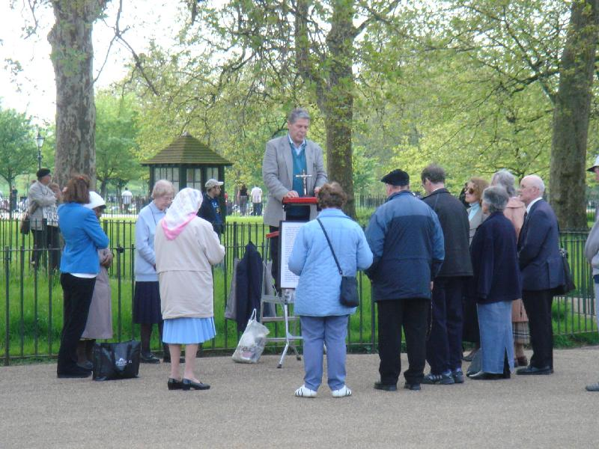
Notes:
Hyde Park.-Speaker´s Corner

Slide 37
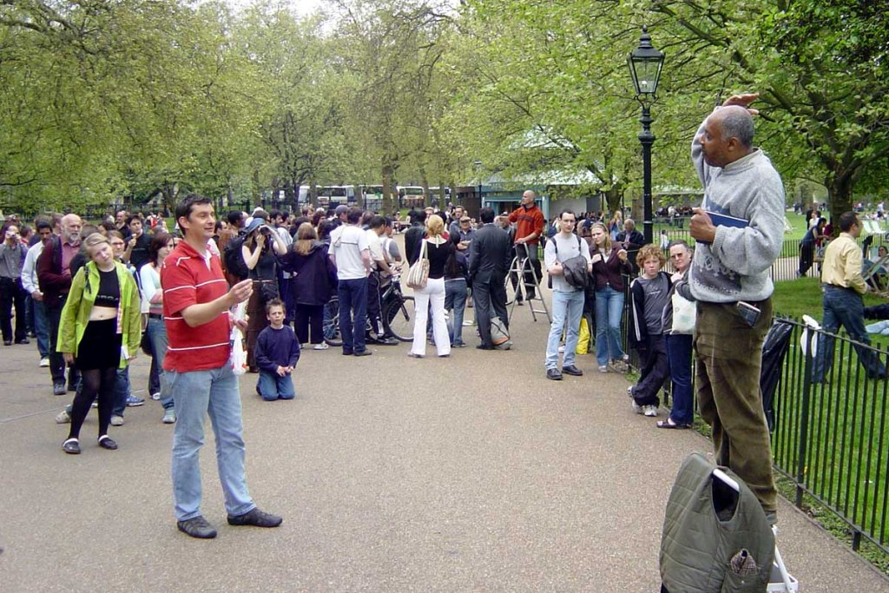
Notes:
Hyde Park.-Speaker´s Corner

Slide 38
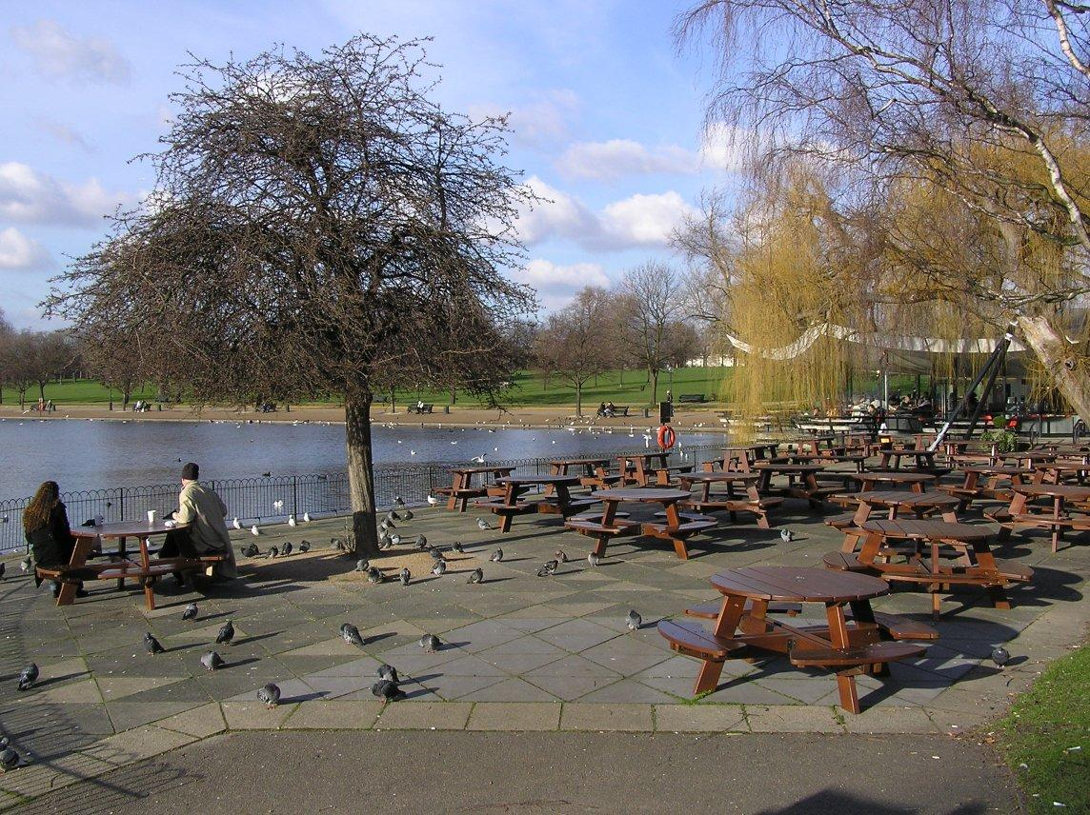
Notes:
Hyde Park.-The Serpentine

Slide 39
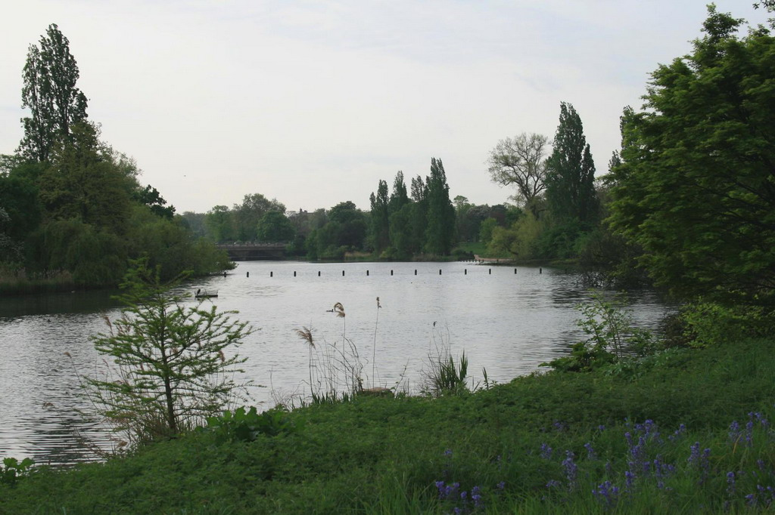
Notes:
Hyde Park.-The Serpentine

Slide 40
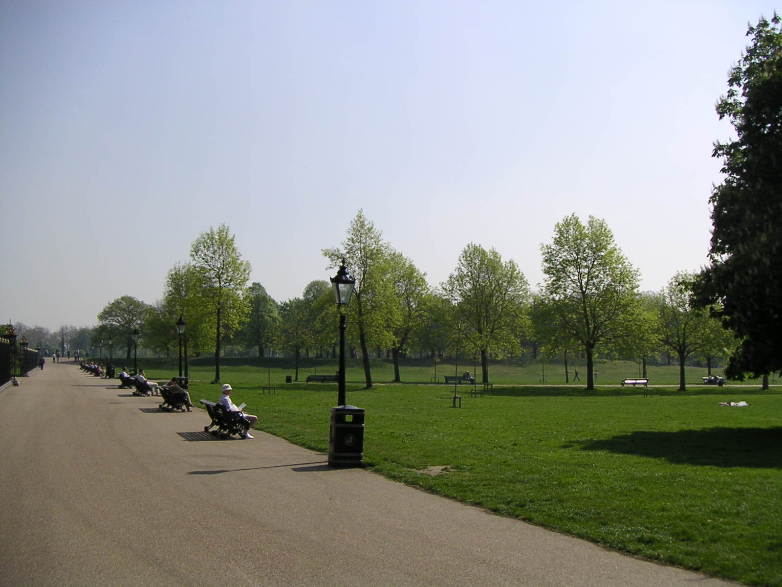
Notes:
Hyde Park

Slide 41
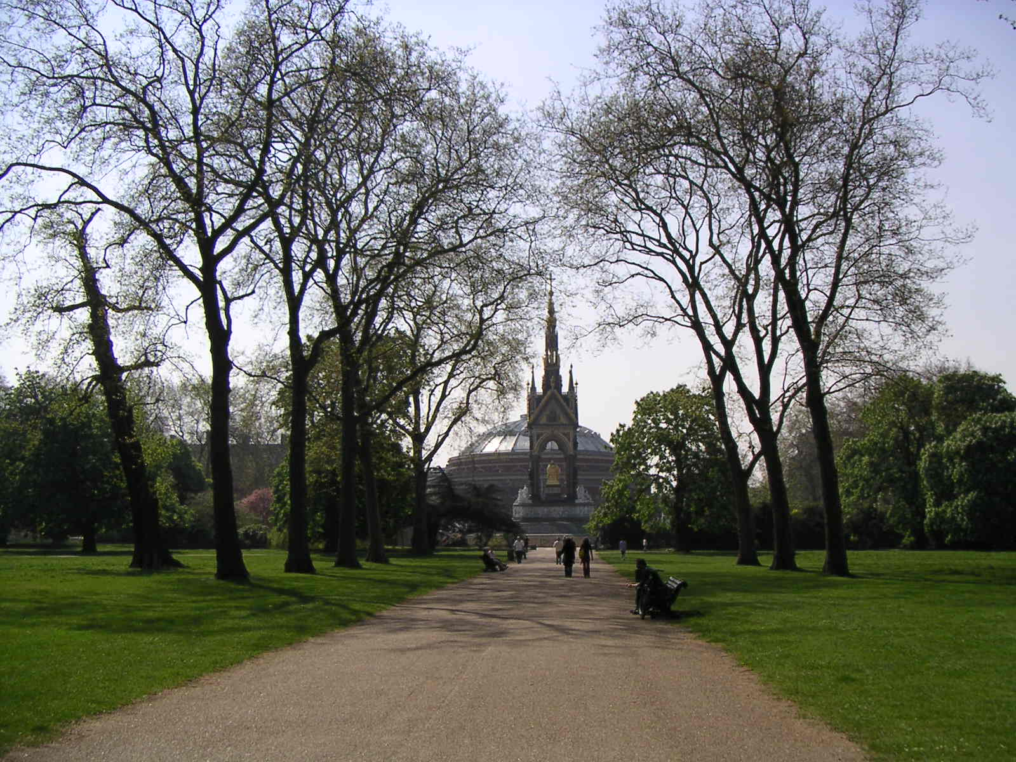
Notes:
Hyde Park.-Albert Memorial

Slide 42
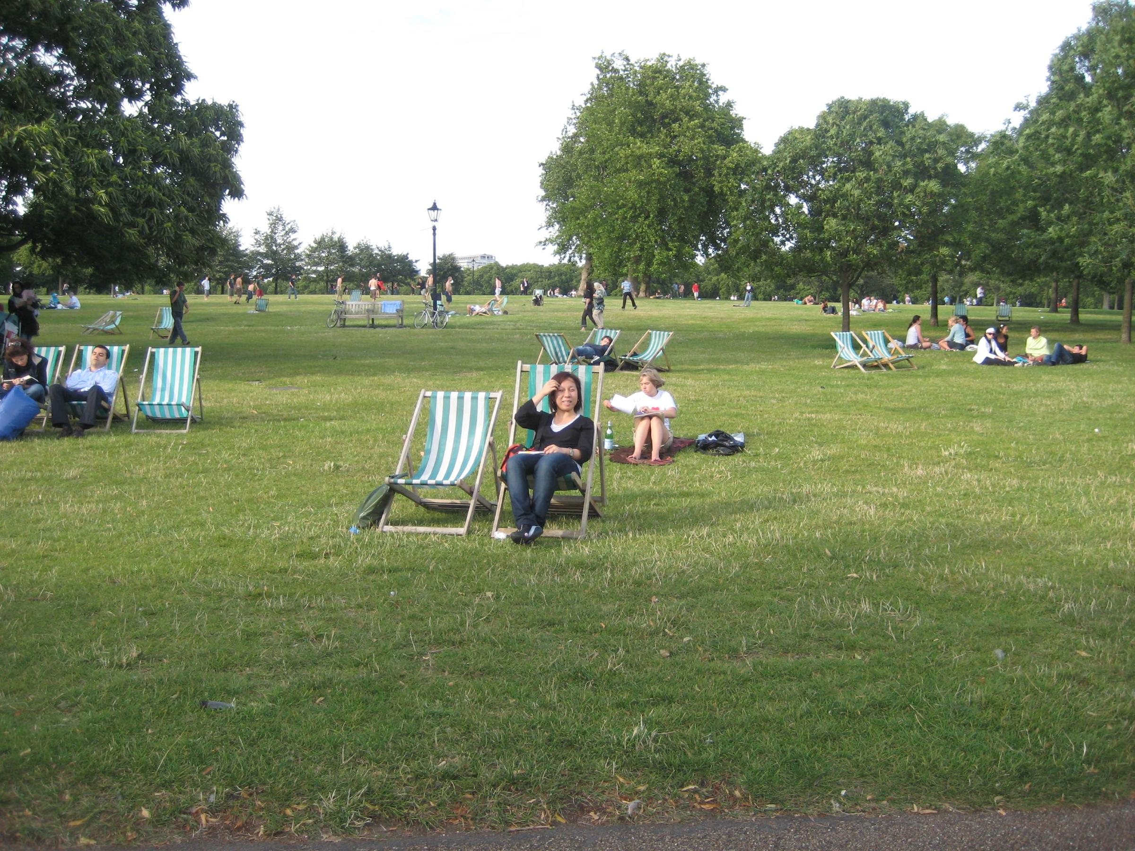
Notes:
Hyde Park

Slide 43
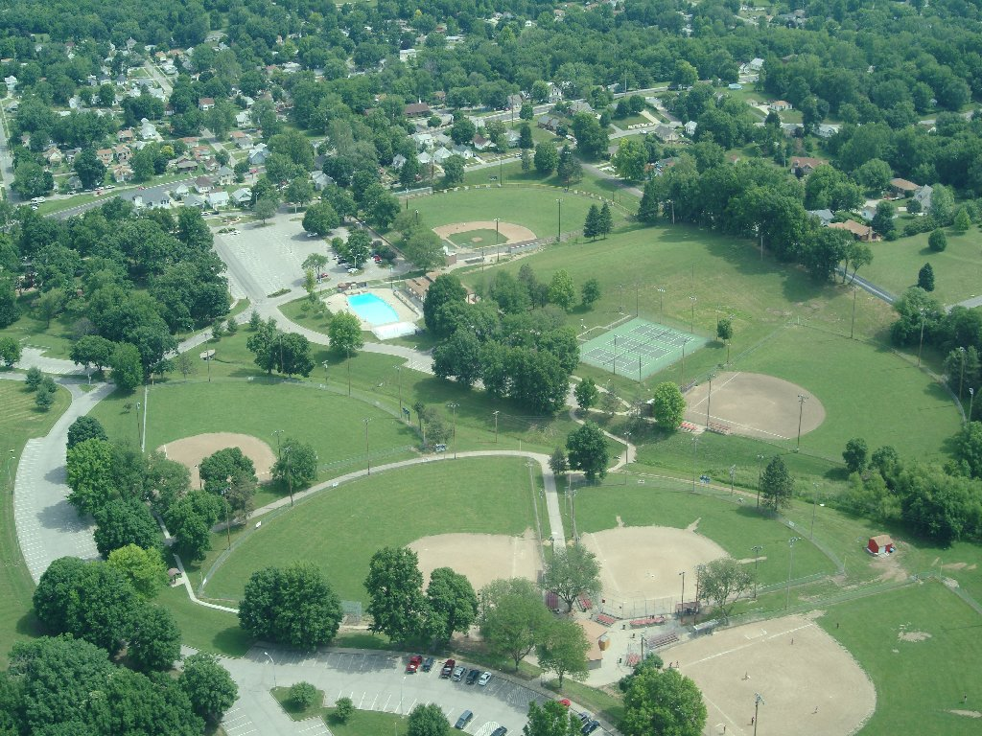
Notes:
Hyde Park

Slide 44
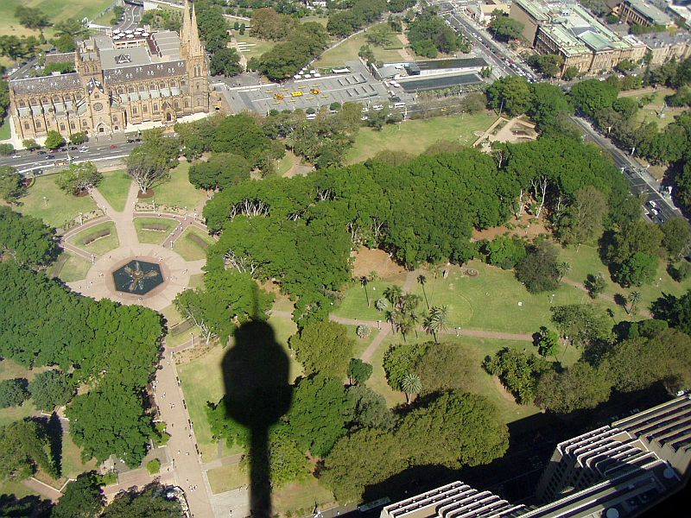
Notes:
Hyde Park

Slide 45
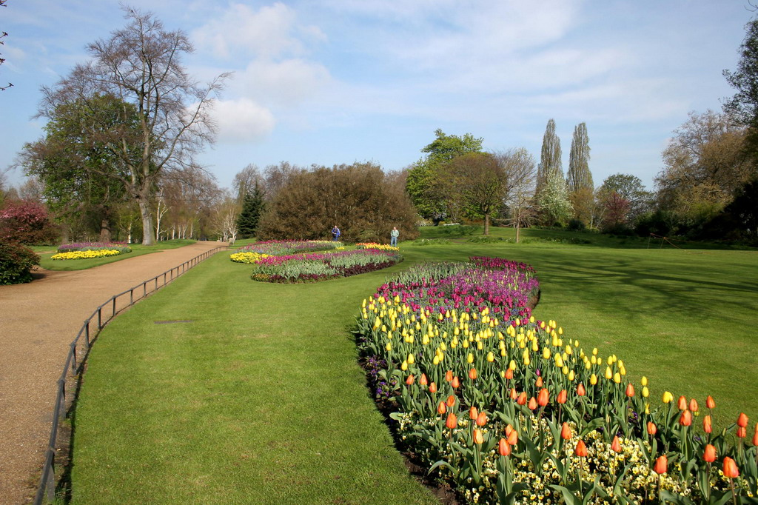
Notes:
Hyde Park

Slide 46
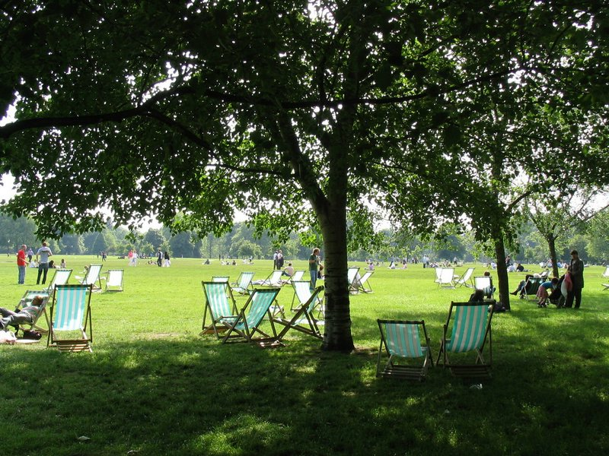
Notes:
Hyde Park

Slide 47
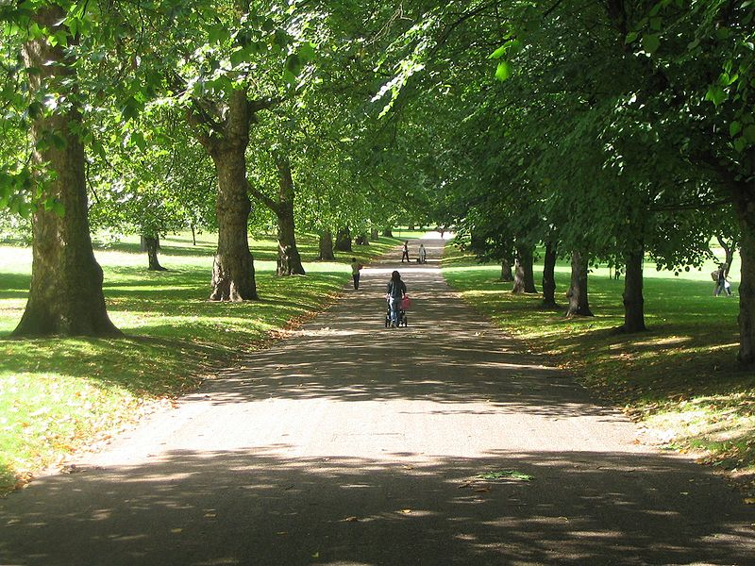
Notes:
Hyde Park

Slide 48
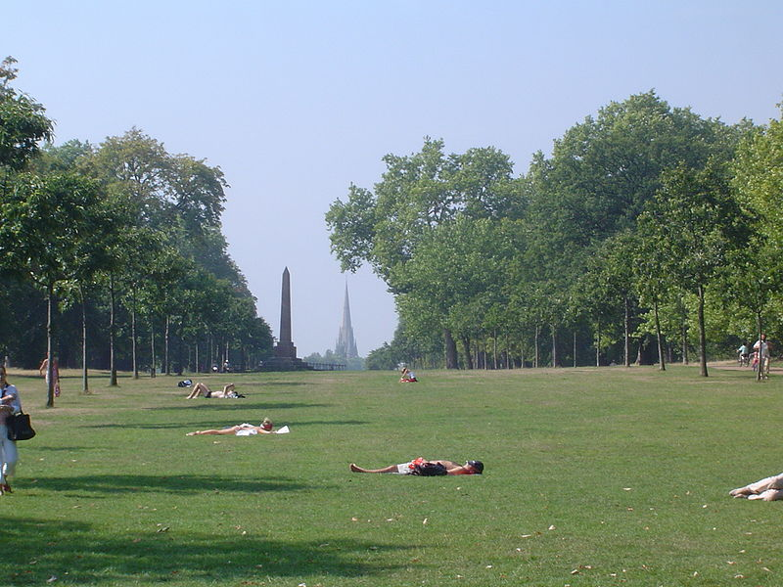
Notes:
Hyde Park

Slide 49
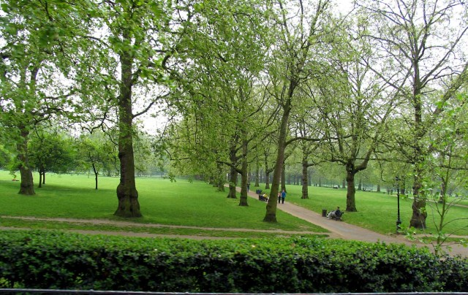
Notes:
Hyde Park

Slide 50
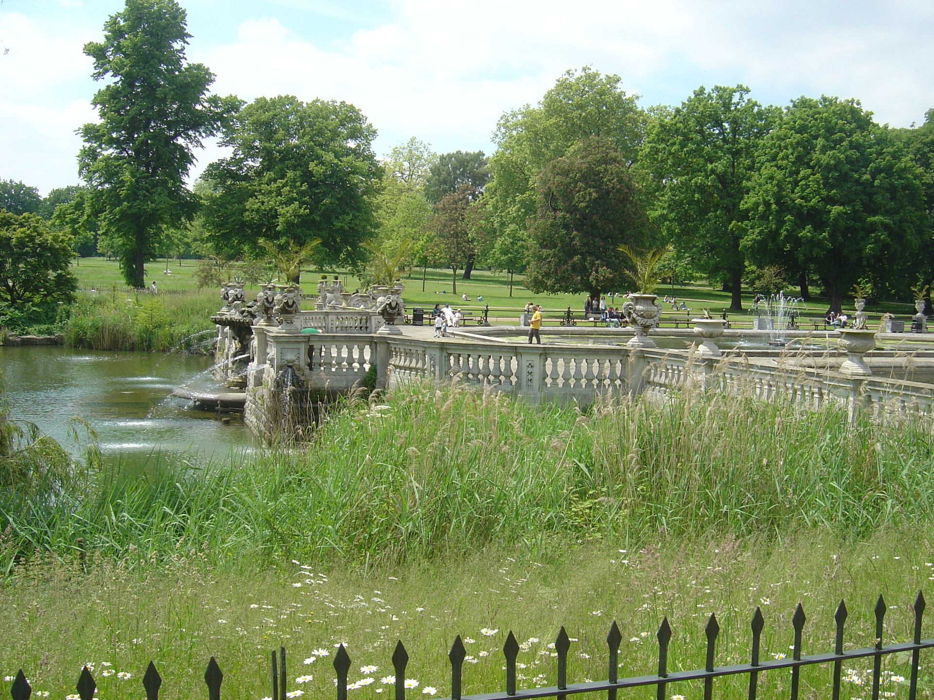
Notes:
Kensington Park

Slide 51
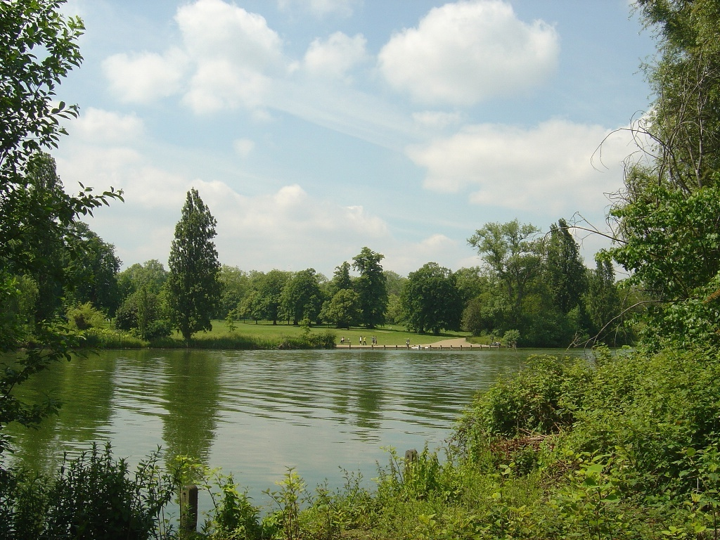
Notes:
Hyde Park

Slide 52
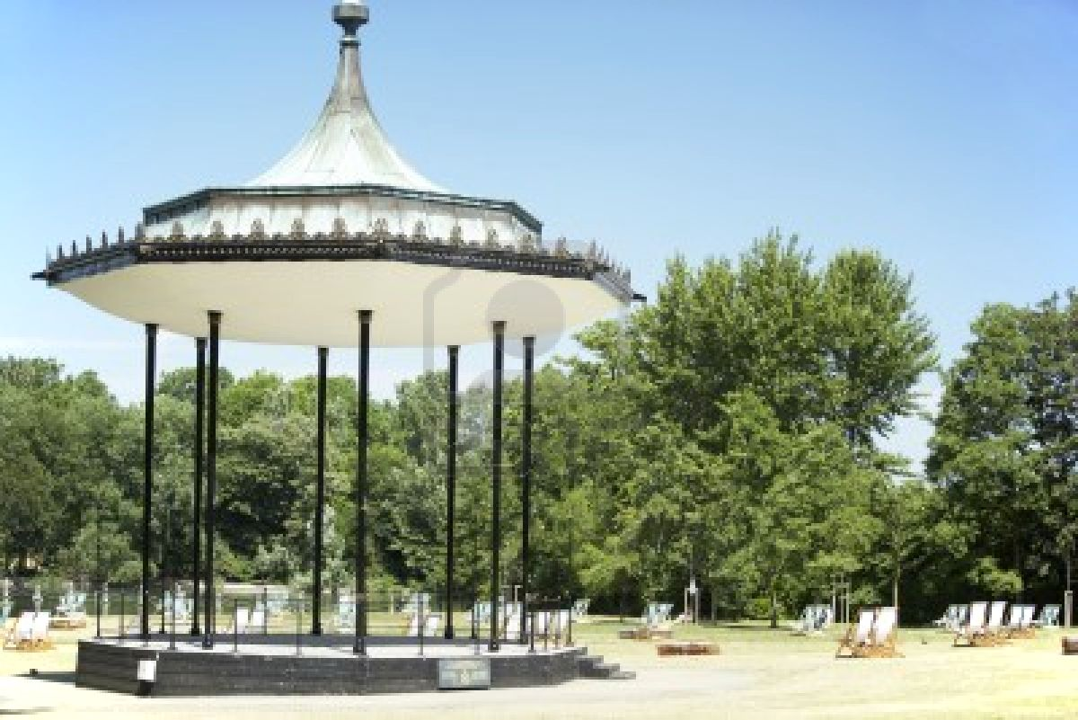
Notes:
Hyde Park

Slide 53
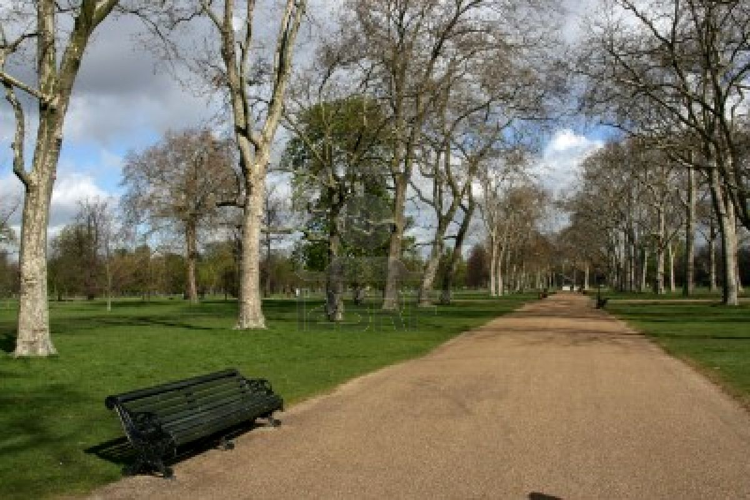
Notes:
Hyde Park

Slide 54
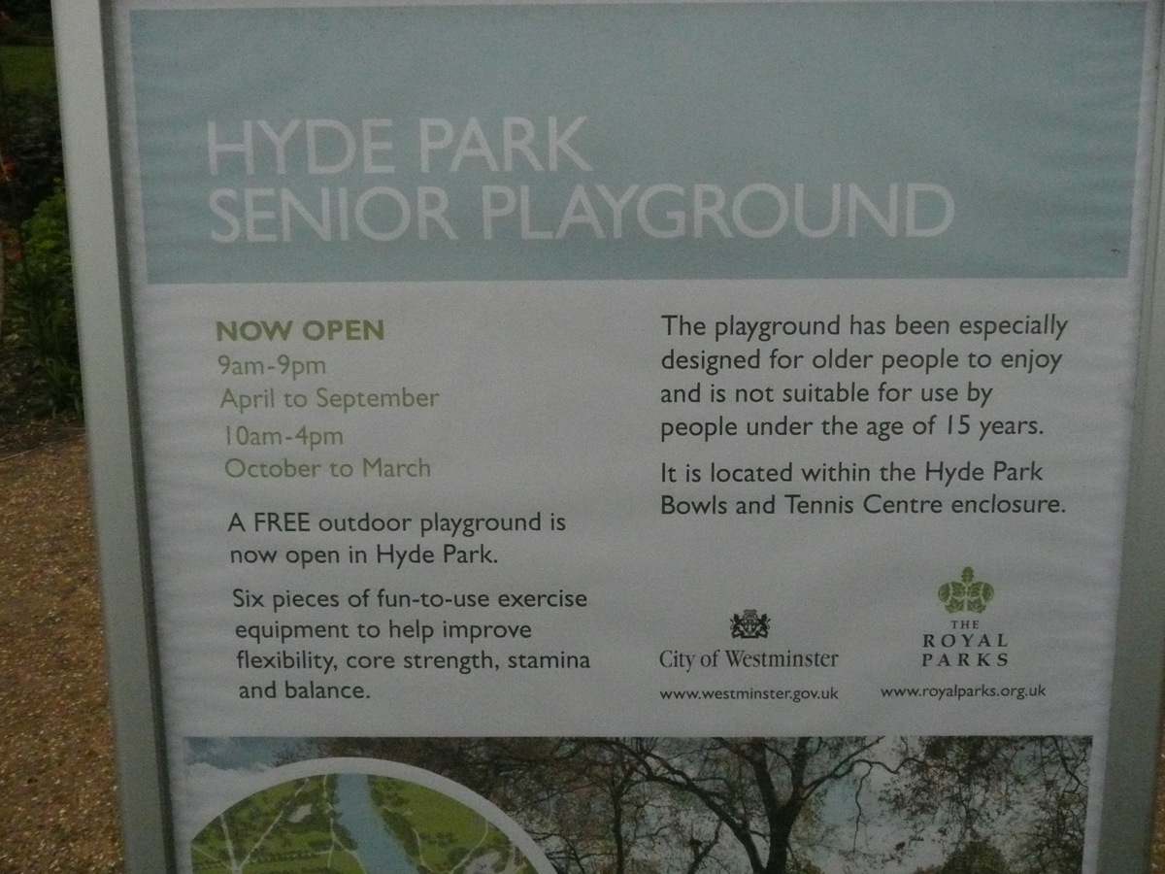
Notes:
HydePark

Slide 55
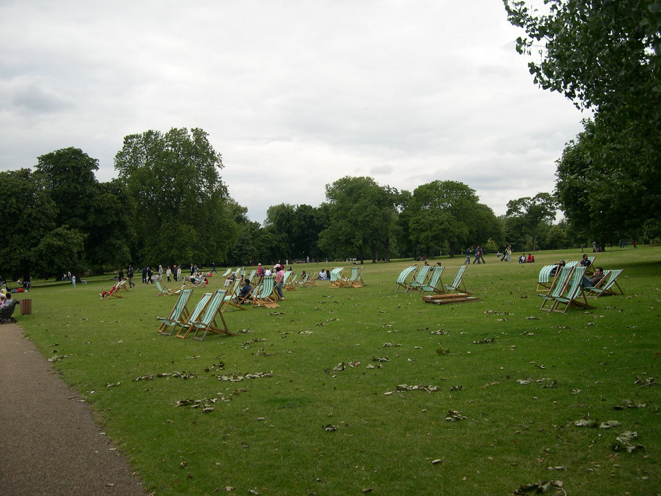
Notes:
Yde Park

Slide 56
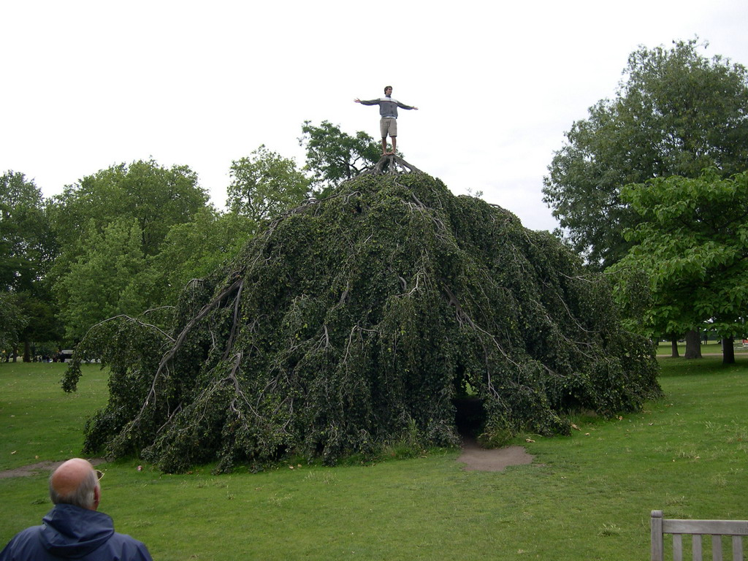
Notes:
Hyde Park.-Fagus sylvtica var.pendula

Slide 57
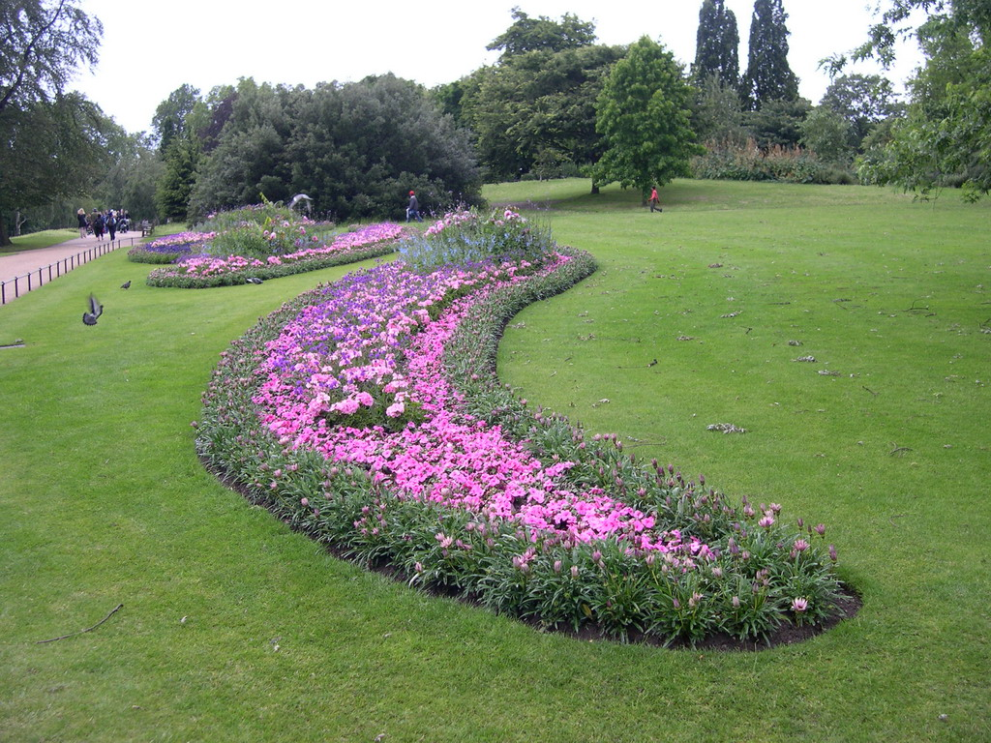
Notes:
Hyde Park

Slide 58

Notes:
Hyde Park

Slide 59

Notes:
Hyde Park.-Platanus

Slide 60

Notes:
Hyde Park

Slide 61

Notes:
Hyde Park

Slide 62

Notes:
Hyde Park

Slide 63

Notes:
Hyde Park.-Serpentine

Slide 67


Slide 69

Notes:
Hyde Park.-New Zealand Memory

Slide 70
Notes:
Hyde Park.-Peter Pan

Slide 71

Notes:
Hyde Park.

Slide 72
KENWOOD HOUSE
Kenwood House (también conocido como el Legado Iveagh) es un antiguo palacete , en Hampstead , Londres , en el límite norte de Hampstead Heath .
Está gestionado por Patrimonio Inglés.
La casa original data de principios del siglo XVII.
El invernadero se añadió en 1700.
En 1754 fue comprada por William Murray, 1r conde de Mansfield.
Fue donada a la nación por Lord Iveagh , un miembro de la familia Guinness , cuando murió en 1927, y se abrió al público en 1928.

Slide 73

Notes:
Kenwood House

Slide 74

Notes:
Kenwood House

Slide 75

Notes:
Kenwood_House,_London_-

Slide 76

Notes:
Kenwood_House,_London_-

Slide 77

Notes:
Kenwood_House,_London_-

Slide 78

Notes:
Kenwood_House,_London_-

Slide 79

Notes:
Kenwood_House,_London_-

Slide 80

Notes:
Kenwood Hose.-Henry Moore

Slide 81


Notes:
Kenwood House.-Barbara Hepworth y Regbutlers

Slide 82
MILE END PARK
Mile End Park es un parque situado en el distrito londinense de Tower Hamlets .
Se trata de un parque lineal de unas (36 ha), y fue creado en suelo industrial devastado por los bombardeos de la Segunda Guerra Mundial.
Se encuentra en la tierra al este del canal Regent , y en el norte, se separa de la orilla sur del parque de Victoria por el Canal Hertford Unión.
Un puente peatonal, inaugurado en julio de 1999, fue construido sobre el Mile End Road, que divide el parque, cerca de la estación de Milla el tubo del extremo .

Slide 83
El puente fue diseñado por Piers Gough
El parque se compone actualmente de una serie de elementos (de norte a sur): La Arena Play - para los niños, el Parque Ecológico - incluyendo un lago, un edificio de la ecología, la turbina de viento y muro de escalada, el Parque de las Artes, El Puente Verde, El jardín con terrazas, el Parque Sur, Parque de Aventura, el parque deportivo - incluyendo el estadio de Mile End , lugar de Kirk y el parque infantil.
Muy cerca se encuentran un centro de deportes y una pista de go kart.

Slide 84

Notes:
Mile End Park

Slide 85

Notes:
Mile End Park

Slide 86

Notes:
Mile End Park

Slide 87

Notes:
Mile End Park

Slide 88

Notes:
Mile End Park

Slide 89
MORDEN HALL PARK
Morden Hall Park es un parque situado a orillas del río Wandle en Morden , al sur de Londres .
Cubre más de 50 hectáreas de zonas verdes con el rio Wandle serpenteando a través de el se extiende con numerosos puentes peatonales.
La finca contiene Morden Salón, Casa Morden, un molino de Tabaco antiguo, y muchos edificios de la granja antigua, algunos de los cuales son ahora un centro de jardíneria y una granja de la ciudad.
La rosaleda tiene más de 2.000 rosales.

Slide 90
La tierra fue originalmente propiedad de la abadía de Westminster.
Hay evidencia de una antigua casa señorial, pero la Sala se remonta a la década de 1770 y contiene una variedad de paisajes naturales como el parque de la "Deer Park", praderas y pantanos.
Una serie de edificios históricos se encuentran en el parque, incluyendo el propio Ayuntamiento y en conservan molinos de agua , y secaderos donde el tabaco era secado .
La sala estaba poseída y ocupada por la familia Garth durante generaciones.

Slide 91
Fue ocupada como una escuela para jóvenes gentlmen en 1840 hasta que fue vendida por Sir Richard Garth a un comerciante de tabaco Hatfeild Gilliat (1827-1906) en la década de 1870.
El Salón fue un hospital militar durante la Primera Guerra Mundial.
Gilliat Hatfeild hijo, el Gilliat Edward Hatfeild (1864-9 febrero 1941), dono la finca (incluyendo la casa) a la National Trust, cuando murió.
El jardín del estilo de la casa está rodeado de una curiosa colección de árboles ornamentales, entre ellos uno de los más antiguos tejos en Inglaterra.

Slide 92

Notes:
Morden Hall Park

Slide 93

Notes:
Morden Hall Park

Slide 94

Notes:
Morden Hall Park

Slide 95

Notes:
Morden Hall

Slide 96

Notes:
Morden Hall

Slide 97

Notes:
Morden Hall

Slide 98

Notes:
Morden Hall

Slide 99

Notes:
Morden Hall

Slide 100

Notes:
Morden Hall

Slide 101

Notes:
Morden Hall

Slide 102
OSTERLEY GARDENS
Osterley Park es una mansión situada en un gran parque del mismo nombre.
Se encuentra en el distrito londinense de Hounslow , una parte de los suburbios del oeste de Londres .
Cuando se construyó la casa estaba rodeada por un paisaje rural.
Fue uno de un grupo de grandes casas cerca de Londres, que sirvió como retiro para las familias ricas, eran ciertas casas de campo con grandes explotaciones agrícolas.
Otras sobrevivientes de este tipo cerca de Londres incluyen Syon House y Chiswick House

Slide 103
En 1947, un equipo del Ministerio de Obras Públicas, incluyendo el arquitecto ET Spashett, convirtió el edificio para su uso como una casa de convalecencia para los aviadores heridos.
George Child-Villiers, noveno conde de Jersey dio a la casa y gran parte de la finca a la National Trust en el año 1949.
Ahora está abierta al público, y contiene la mayoría de los muebles originales en excelentes condiciones.

Slide 104

Notes:
Osterley Gardens

Slide 105

Notes:
Osterley Park

Slide 106

Notes:
Osterley Park

Slide 107

Notes:
Osterley Park

Slide 108

Notes:
Osterley Park

Slide 109

Notes:
Osterley Park

Slide 110

Notes:
Osterley Park

Slide 111

Notes:
Osterley Park

Slide 112

Notes:
Osterley Park

Slide 113
PRIMROSE HILL
Primrose Hill es una colina de (78 m) que se encuentra en el lado norte de Regent Park en Londres , Inglaterra , y también nombre de la comarca.
El cerro tiene una visión clara del centro de Londres hacia el sur-este, así como Belsize Park y Hampstead , al norte.
Es una de las zonas residenciales más exclusivas y caras de Londres y es el hogar de muchos residentes notables .
La parte construida de Primrose Hill consiste principalmente en hileras de casas victorianas.

Slide 114
Siempre ha sido uno de los barrios más de moda en el cinturón urbano que se encuentra entre el centro de Londres y los suburbios, y sigue siendo caro y próspero.
Primrose Hill es un ejemplo arquetípico de una exitosa aldea urbana de Londres, debido a la ubicación y la calidad de su desarrollo socio-histórico.

Slide 115

Notes:
Primrose Hill

Slide 116

Notes:
Primrose Hill

Slide 117


Slide 118


Slide 119
RICHMOND PARK
Richmond Park es un parque de (9,55 km2) en Londres . Casi tres veces más grande que el Central Park de Nueva York es el mayor de los parques reales de Londres y el segundo mayor parque urbano de Gran Bretaña después del de Sutton Park en Birmingham.
Se encuentra cerca de Richmond , Kingston upon Thames , Wimbledon , Roehampton y Sheen Oriente . El parque es famoso por su color rojo y los gamos , que suman más de 600.

Slide 120
El Parque cuenta con edificios notables, diez de los cuales, además de toda la pared del parque, están ubicados en edificios catalogados.
Montículo del Rey Enrique VIII es el punto más alto dentro del parque y se encuentra dentro de los jardines públicos de Pembroke Lodge.
Lleva el nombre de Enrique VIII de Inglaterra
Pistas abiertas del parque y el bosque se basan en los suelos ácidos de tierras bajas.
Los pastizales son en su mayoría gestionados por el pastoreo. El parque cuenta con numerosos bosques y bosquecillos, algunos creados con donaciones de los ciudadanos.

Slide 121
Una de ellas es la plantación de Isabella, un impresionante jardín arbolado que se creó después de la Segunda Guerra Mundial de un bosque existente, y se ejecuta de manera orgánica, dando como resultado una rica flora y fauna.
Es una atracción turística importante por derecho propio.
Otra es Copse Reina Madre, un pequeño recinto triangular en la colina del bosque a medio camino entre Robin Hood y Puerta Puerta jamón, establecida en memoria de la fallecida reina Isabel, la Reina Madre .

Slide 122
Otra es de madera de dos tormentas, a corta distancia en el parque de Sheen Gate. (Algunos árboles muy antiguos se puede ver el interior de este recinto).
Otra es Bonne Copse que fue nombrado en 2005.
Fue iniciada por la familia Bonne en el año 1988 mediante la compra y la plantación de un árbol de las autoridades del Parque en la memoria del Bonne Bessie que murió en ese año.
Los árboles se han agregado al año hasta 1994 cuando su esposo Frederick Bonne también murió.

Slide 123
La plantación anual ha sido continuada por sus hijos.
Richmond Park es un sitio de especial interés científico , una Reserva Nacional de Naturaleza y una zona especial de conservación para el Ciervo Volante .
Las manadas de gamos circulan libremente por gran parte del parque.
Un sacrificio se lleva a cabo cada mes de noviembre para asegurar un número que se pueda sostener.

Slide 124

Notes:
Richmond Park

Slide 125

Notes:
Richmond Csastle Garden

Slide 126

Notes:
Richmond Park.-Isabela Pond

Slide 127

Notes:
Richmond Park

Slide 128

Notes:
Richmond Park

Slide 129

Notes:
Richmond Park

Slide 130

Notes:
Richmond Rose Garden

Slide 131

Notes:
Richmond Park

Slide 132

Notes:
Richmond Park

Slide 133

Notes:
Richmond Park

